Slide 1

Report
多媒體報告-照片分割處理
組長:409411096胡中奕
組員:409410460呂家成
組員:409410130蔣秉真
組員:409860664張芊芊

Slide 2
目錄
Step1
Step2
Step3
Step4
簡介
流程圖
展示及應用
未來展望

Slide 3
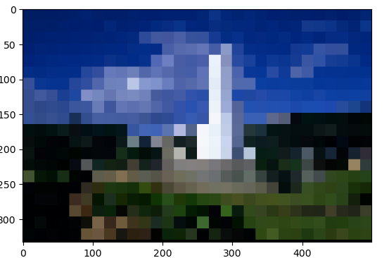
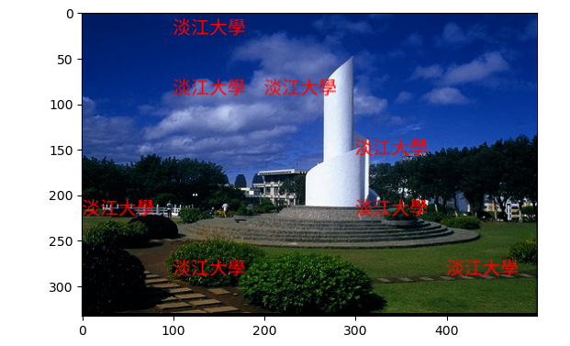
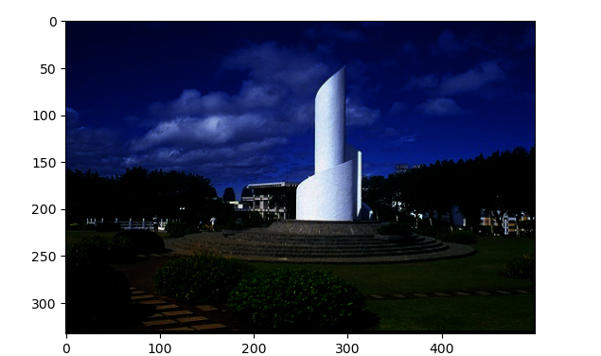
簡介
我們主要透過分割圖片再重組,對每一格圖片做各種的修改,透過這個概念我們可以實現修圖的效果,像是馬賽克,對比度,上文字。 .

Slide 4
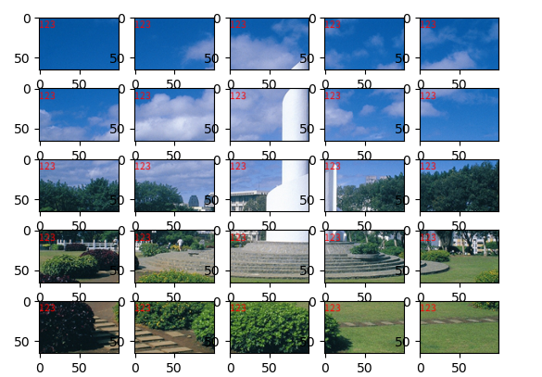
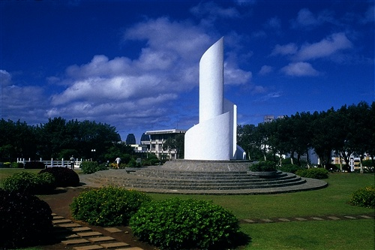
流程圖
讀取圖片資訊
分割圖片
對分割圖片進行處理
進行重組

Slide 5
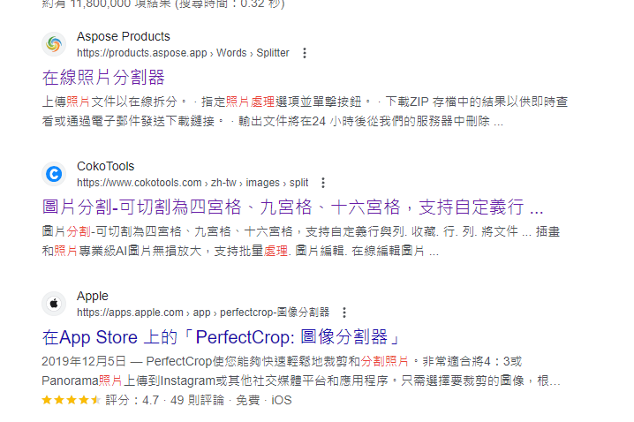
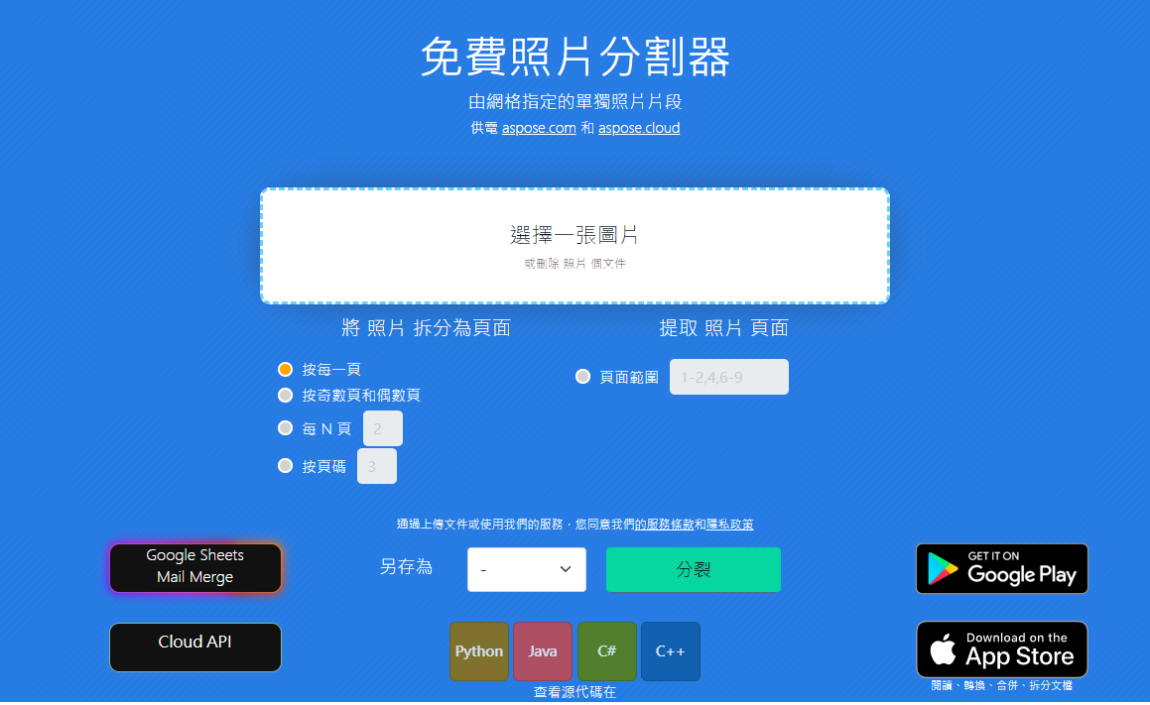
應用
亦可當作純粹分割圖片的工具，畢竟要上傳照片到一些網頁有風險，如果是比較私人的照片上傳到網站上會有風險。 .

Slide 6
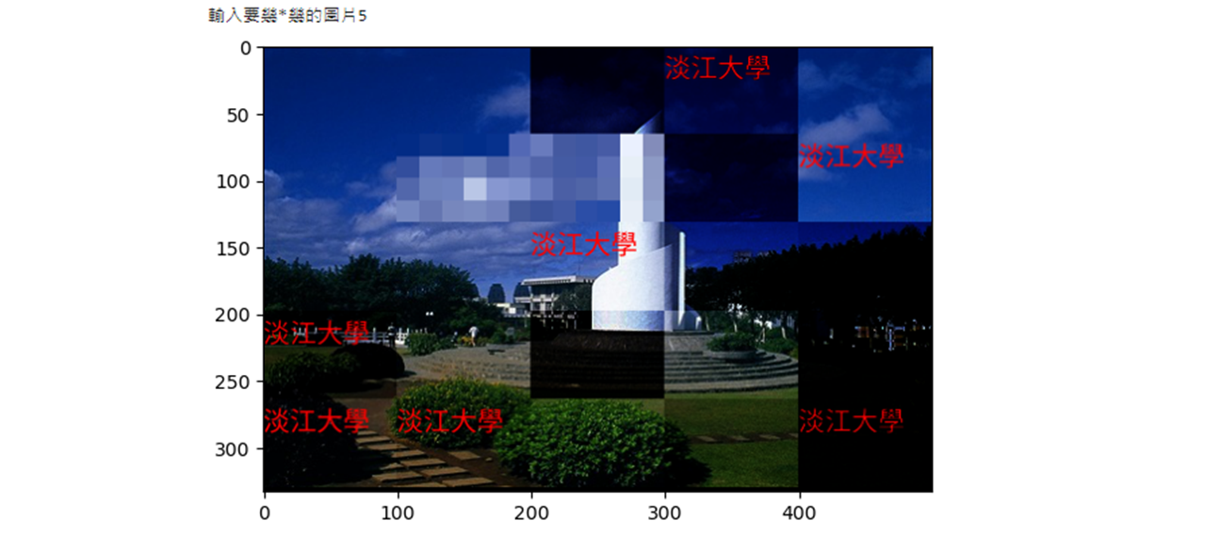
展示
https://github.com/Benson19941/teampaper/blob/main/paper.ipynb

Slide 7
未來展望
了解到圖片可以進行分割、處理和重組，我們可以巧妙運用這些技術來進行圖像修飾。進一步的處理包括磨皮和粧化，甚至透過模型訓練實現自動化修圖。例如，通過訓練模型，我們能夠調整嘴唇的色澤，使其更加生動。當然，如果嘴唇顏色不夠飽和，我們也能以相應的方式進行處理。另外，對於皮膚瑕疵的修復，我們可以運用磨皮技術，使修飾後的圖像看起來更加自然真實。這些高級的修圖方法使我們能夠呈現出更為精緻和專業的圖像效果。

